Slide 1
Знакомство с народными промыслами в современной жизни.
Воспитатель: Леонова Г.Е.
МБДОУ № 19 «Зайчик»

Slide 3
Современные народные художественные промыслы России тоже неоднородны.
Большинство из них организованны в виде фабрик местной промышленности, художественных комбинатов, производственных объединений, в которых мастера работают и в цехах, и на дому.
Велико эмоциональное и содержательное значение цвета в традиционном народном искусстве.
В праздничных подарочных предметах цвет отличает приподнятый, мажорный характер и гармоничные сочетания, особенно в более старинных вещах, когда применялись растительные и земляные красители и ещё не вошли в обиход анилиновые.
Но даже когда применение химических красителей привело к более ярким и открытым расцветкам вышивки, тканей, ковров, росписи по дереву и
т.д. ,цвет всё же всегда корректировали в соответствии с традиционно выработанными сочетаниями.
В лучших вещах покоряет смелость и гармония цветовых решений. Ведущий цвет в большинстве случаев- красный, оранжевый- Это цвет солнца, тепла, благополучия.
Недаром в русском искусстве понятия «красивый», «красный» и добрый» совпадают.
С древности цвет предметов имеет символическое смысловое, образное значение.
Многое в этом отношении донесено традициями народного искусства до современности и продолжает развиваться в новых произведениях.

Slide 4
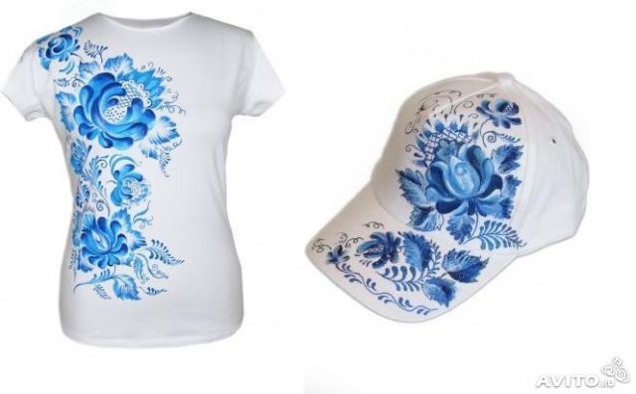
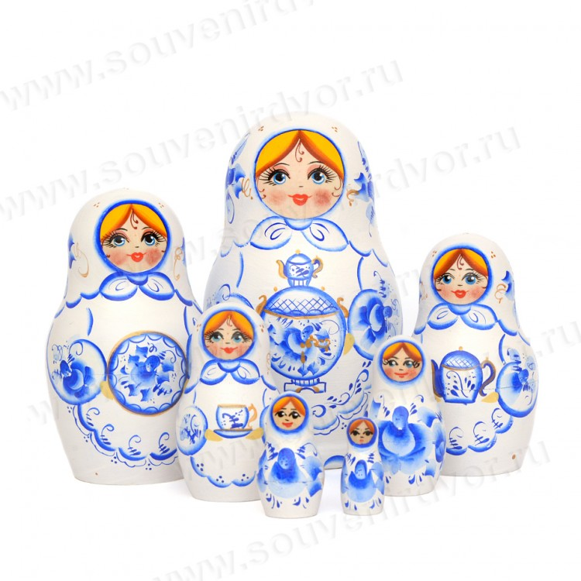
Современные изделия
с
элементами
гжели.

Slide 5
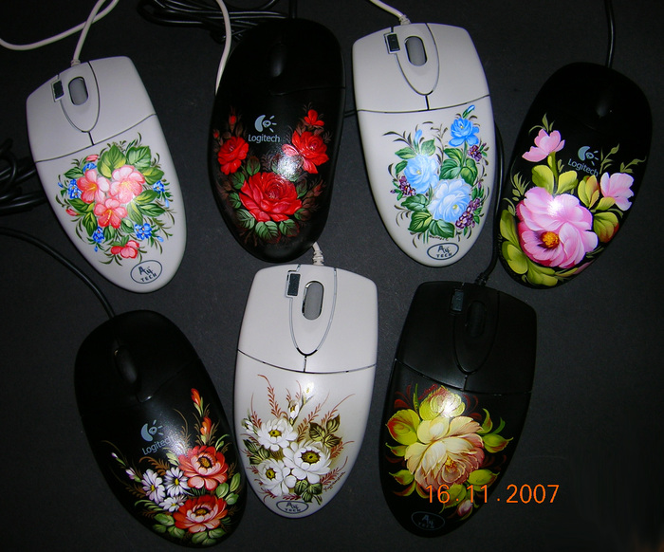
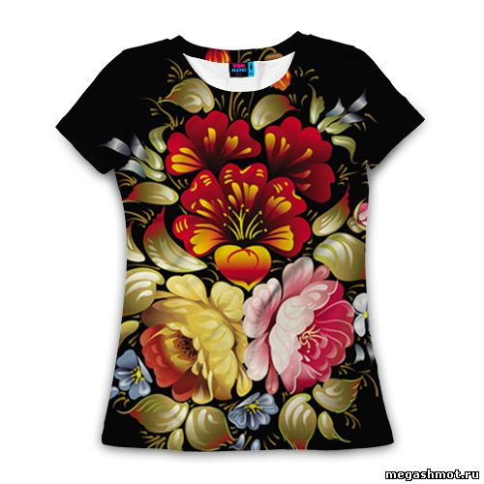
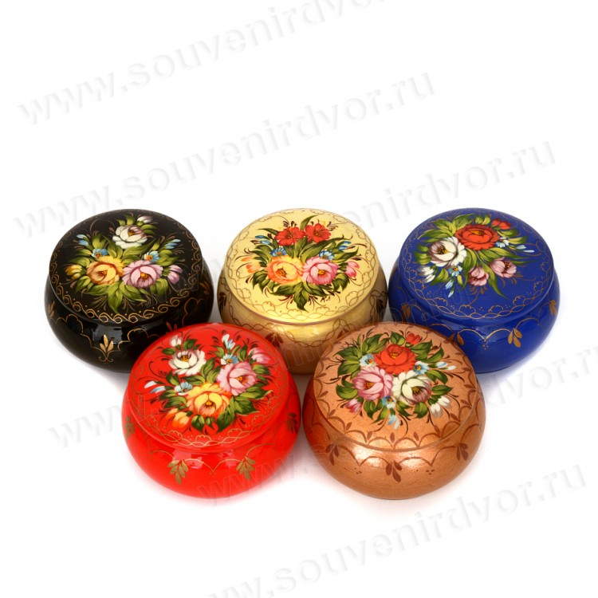
Современные изделия
с
элементами жостовской росписи

Slide 6
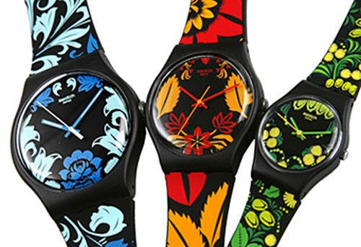
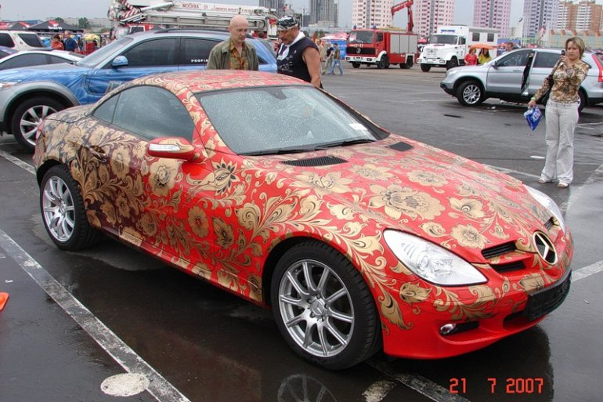
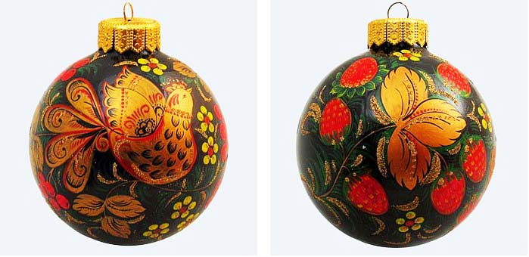
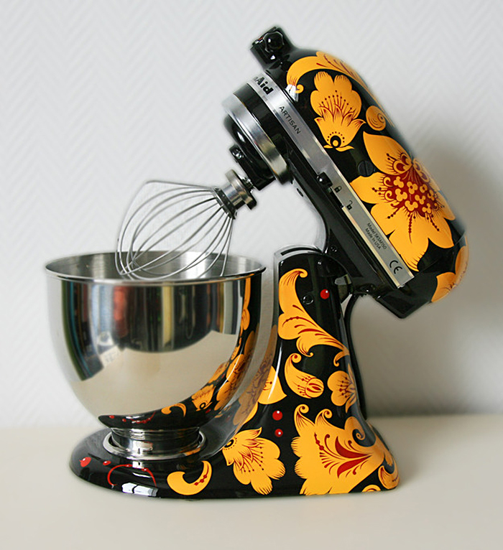
Современные изделия
с
Элементами
Хохломской росписи

Slide 7
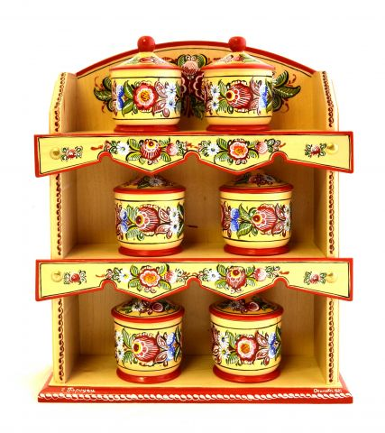
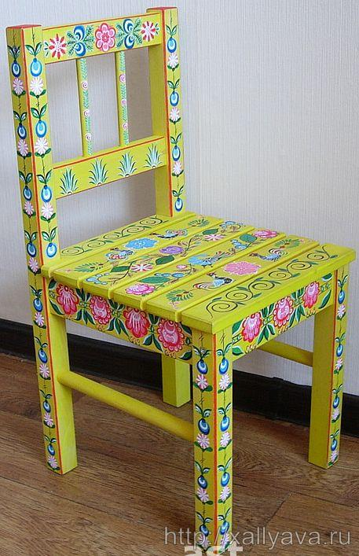
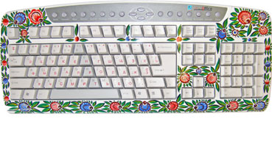
Современные изделия
с
Элементами
городецкой росписи

Slide 8
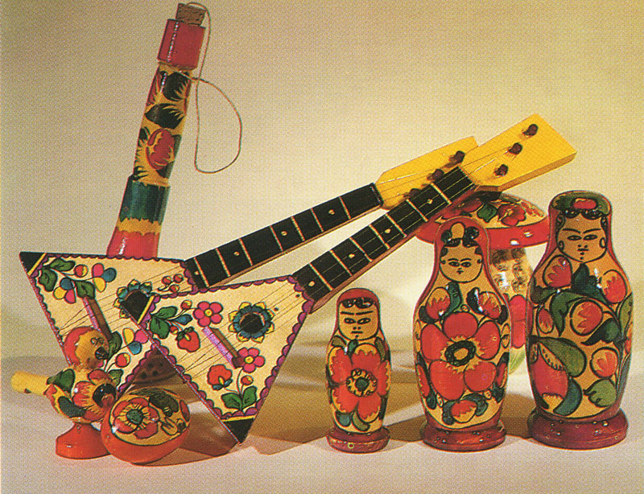
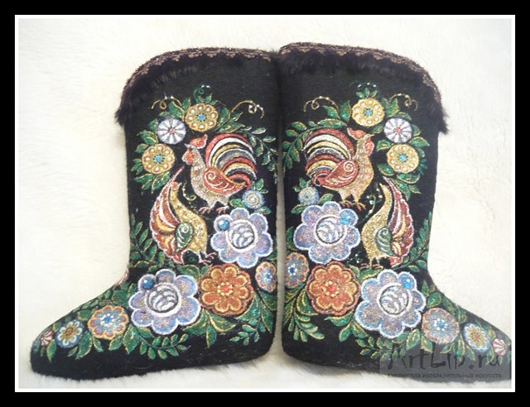
Современные изделия
с
Элементами
Полхово-майданской
росписью

Slide 9
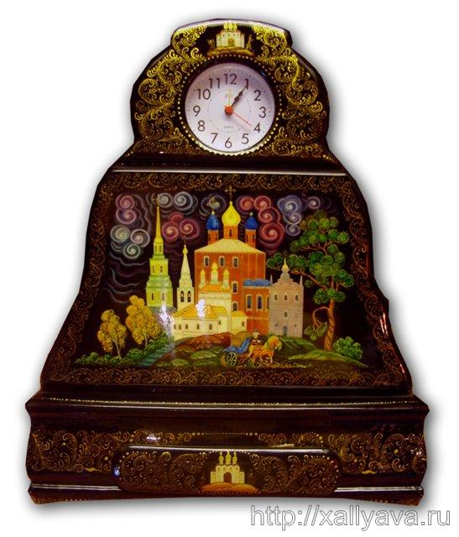
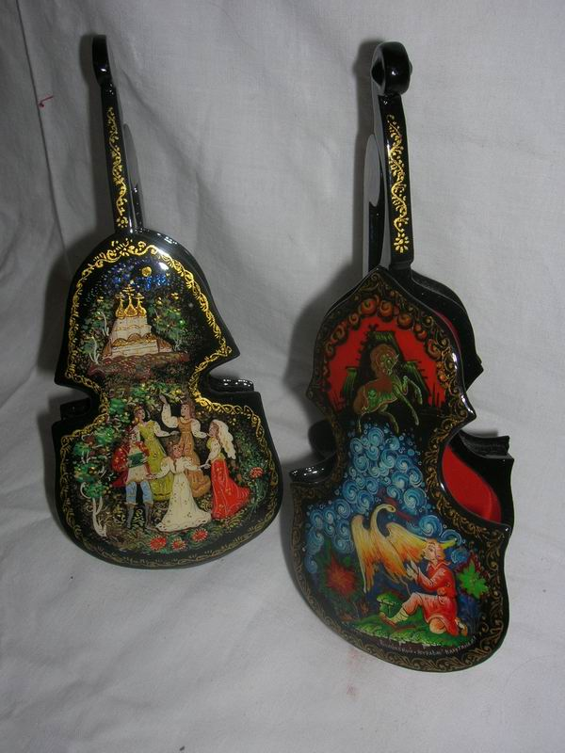
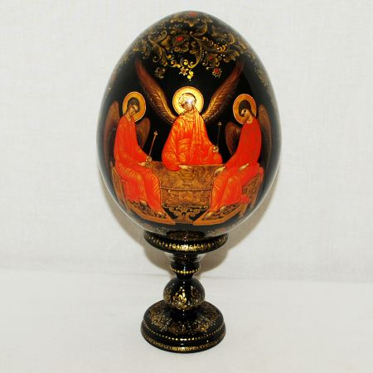
Современные изделия
с
Элементами
Палехской росписи

Slide 10
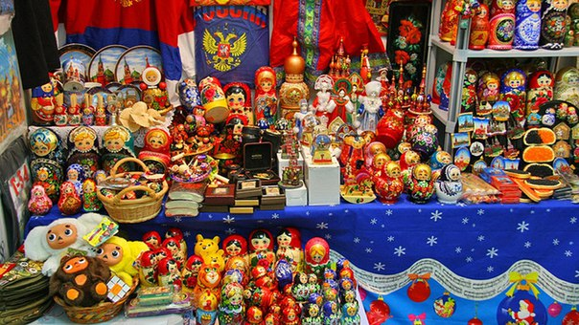
Изделия народных мастеров являются украшением многочисленных выставок в нашей стране и за рубежом.
Они пользуются в последние годы поистине неограниченным спросом на внутреннем и внешнем рынке.
В наш век наряду с увлечением техническими формами дизайна чувствуется всё большее тяготение широких масс населения к народному искусству, в том числе к одному из его проявлений- изделиям народных художественных промыслов.
Духовное развитие масс, рост культуры и эстетических потребностей по-новому раскрывают людям художественную ценность произведений народного искусства, делают привлекательными и желанными эти предметы не только, а подчас и не столько за их практические бытовые качества, сколько за эмоциональное содержание, возможность украсить свой интерьер или костюм, сделать хороший подарок близким.

Slide 11
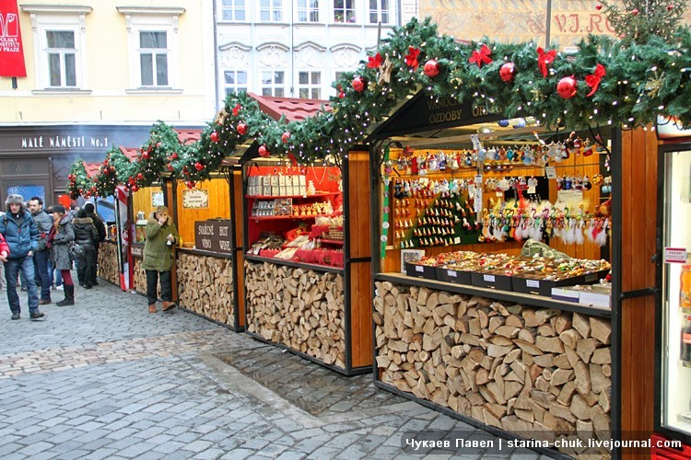
Современные народные промыслы — это собственно художественные производства, в отличие от народного искусства прошлого.
Уже само их название, заменившее ранее признанное — «кустарные промыслы», характеризует их направленность на первоочередное решение художественных задач.
Что и является следствием развития нашей культуры и ответом на проблемы современной предметной среды.

Slide 12
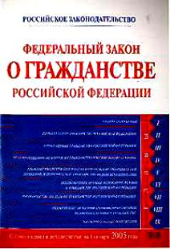
Положение художественных промыслов РФ
закреплено Федеральным законом РФ №7 «О народных художественных промыслах» от 6 января 1999 года.

